Slide 2
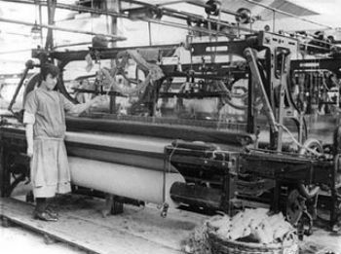
Mundo do Trabalho:
1ª. Revolução Industrial (a vapor) - 1770 a 1860
Inglaterra, meados séc. XVIII; carvão;
tear mecanizado (início da exploração)
DH (1ª. Dimensão)

Slide 3
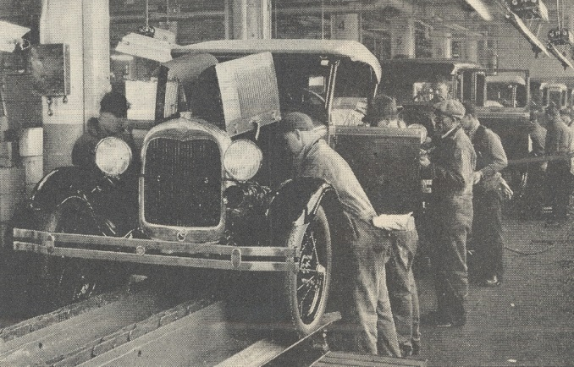
2ª. Rev. Industrial (elétrica) 1860 - 1945
- meados séc. XIX;
- eletricidade e petróleo; EUA
racionalização do trabalho - Frederick Taylor
Fordismo (1920):
- vertical; - The big; - just in case;
- CF México (1917) e Weimar (1919)
Trat. Versalhes e OIT (1919)
Dto Trabalho – DH (2ª.)
Ford Modelo T (1908 a 1927)

Slide 4
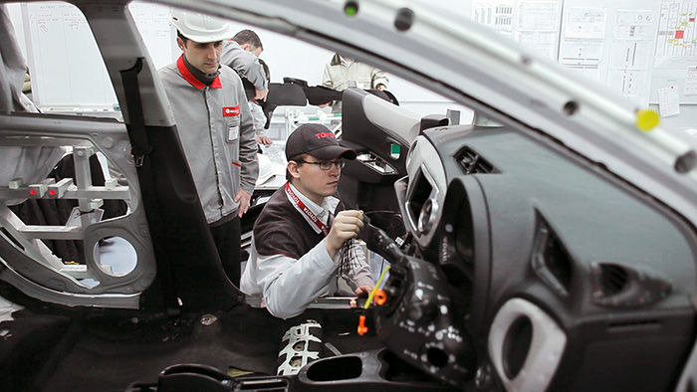
3ª. Rev. Industrial (digital): 1960 a 2010
EUA e Japão,
Mainframes e PC (1960- 70)
boom da internet (1990)
Economia verde (solar, eólica, hidrogênio, biomassa) – DH (3ª.)
Toyotismo (1950; referência em 1980)
Linha de produção flexível:
- horizontal (CCQ +3ªzação + multifuncional)
- the small; - just in time;

Slide 5
Neoliberalismo > Welfare (1979 M. Thatcher)-
(F. Hayek – Consenso de Washington e queda do Muro, 1989)
Flexibilização do Direito do Trabalho
McJob (Oxford, 1986)
Funcionário do mês

Slide 6
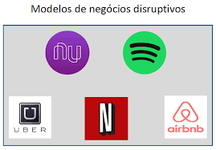
4ª. Revolução Industrial:
Industria 4.0 - Hannover Messe, 2012
Klaus Schwab: fusão de tecnologia + interação do mundo:
Físico: (3D, robótica, droner, grafenos e polímeros)
Biológico: (transgênicos, genoma, edição biológica)
Digital: internet das coisas (ubiqua); Big data, smartphones
Capitalismo de plataforma (App) e produtos disruptivos
Economia sob demanda, compartilhada, Uber-economy

Slide 7
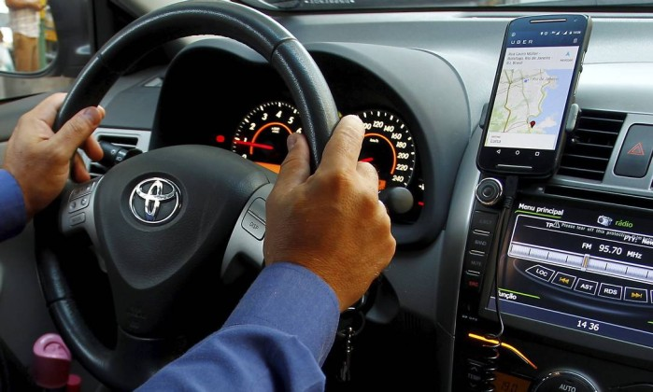
Uberização (capitalismo de plataforma) :
*crowd work: Amazon mechanical turk
Microtarefas a US$ 1,00/hora
* Trabalhador de plataforma: “provedor”
motorista da Uber:
“Parceiro”; avaliado (passageiro = longa manus)
subordinado por programação de algoritmo
forte dependência econômica;
precariado = precário + proletário (inglês, Guy Standing)

Slide 8
Nos EUA, um robô-advogado oferece
conselhos legais gratuitos para todos
(Redação Olhar digital, 12/07/2017)
Advocacia artificial, meu caro Watson?
“Watson” é o nome da tecnologia de computação cognitiva, da IBM, utilizada pelo “Ross Inteligence”, robô desenvolvido pela Universidade de Toronto que já cumpre funções em grandes escritórios de advocacia norte-americanos. Fabio da Rocha Gentile - 01/04/2017 – Fonte: Jota.info (1/4/2017)
Será o fim dos escritórios (tradicionais)?
Quem investe em IA? Geração “Z” (estreantes);

Slide 9
MEC autoriza curso de tecnólogo em Serviços Jurídicos
“Com uma discreta publicação no D.O.U.,
o Ministério da Educação aprovou o início das aulas
do curso em uma faculdade do Paraná.
A aprovação ocorreu mesmo após críticas do Conselho Federal da OAB.”
Por Felipe Luchete
Fonte: Conjur, 20/4/2017
Vídeo *

Slide 10
Advocacia Trabalhista: mudou o viés de atuação
a) mais ouvido, porém com + responsabilidade;
b) sujeito a maior punição;
c) perspicaz e estratégico;
d) mais conciliador e consultor;
demonstrar que o caso concreto é distinto do precedente (distinguishing) ou que o precedente está superado (overrulling)

Slide 11
IN 39 (art. 15, VI): é ônus da parte (sempre que invocar precedente ou enunciado de súmula)... identificar os fundamentos determinantes ou demonstrar a existência de distinção no caso em julgamento (distinguishing) ou a superação do entendimento (overruling).
NCPC: arts. 319, 336, 341, 489, 926, 927 e 1037.
Ratio decidendi: tese jurídica da Jurisprudência ou Precedente;
“fundamentos justificadores da decisão” (art. 15, II, IN 39);
“a opção hermenêutica adotada na sentença” (DIDIER)

Slide 12
Distinguishing:
INSTALAÇÃO DE CÂMERAS NO VESTIÁRIO. SÚM. 20 DO TRT- 23ª REGIÃO.
A partir da L. 13.015/14, a uniformização da jurisprudência tornou-se uma obrigação formal desta Especializada, sendo impositivo, a partir daí, a observância interna corporis das súmulas editadas no âmbito dos TRTs.
A aplicação das súmulas, no entanto, não se revela um procedimento automatizado, sendo necessário avaliar, caso a caso, se a hipótese fático-jurídica tratada no verbete aplica-se à situação em julgamento.
In casu, conclui-se que a Súmula n. 20 deste Regional não incide na hipótese vertente, porquanto o fato gerador do direito à indenização por dano moral em virtude da instalação de câmeras nos ambientes de trabalho (violação da intimidade) não ficou provada Recurso provido para afastar a indenização por dano moral. (TRT 23ª R.; RO 0000051-44.2015.5.23.0026; 2ª. T.; Relª Desª Eliney Veloso; DEJTMT 05/05/16; pág. 88)

Slide 13
Overruling:
OJ 247, TST (DJ 13.11.07) - I - A despedida de empregados de Empresa pública e de Soc. de economia mista, mesmo admitidos por concurso público, independe de ato motivado para sua validade;
STF: ECT. NECESSIDADE DE MOTIVAÇÃO DA DISPENSA.. (...) RE parcialmente provido para afastar a aplicação, ao caso, do art. 41 da CF, exigindo-se, entretanto, a motivação para legitimar a rescisão unilateral do CT. (Plenário, RE 589.998 Piauí, Rel. Min. Lewandowski, julg: 20/03/13)
Do voto: o dever de motivar o ato de despedida de empregados estatais, admitidos por concurso, aplica-se não apenas à ECT, mas a todas as empresas públicas e soc. de economia mista que prestam serviços públicos, porquanto, cf diversos julgados desta Corte (...)

Slide 14
EMPREGADO PÚBLICO. NULIDADE DA DISPENSA POR FALTA DE MOTIVAÇÃO.
Em 20.03.13, no julgamento do RE 589.998, com repercussão geral reconhecida, o E. STF (...) fixou a tese de que é obrigatória a motivação da dispensa unilateral de empregado por empresa pública e sociedade de economia mista tanto da União, quanto dos Estados, do DF e dos Municípios (...). Tem-se, pois, que o entendimento da OJ 247, I, da SDI-1 do C. TST foi superado ("overruling") pela decisão da Suprema Corte.
(TRT 2ª R.; RO 0167-79.2015.5.02.0076; 14ª. T.; Rel. Marcos Neves Fava; DJESP 26/02/16)

Slide 15
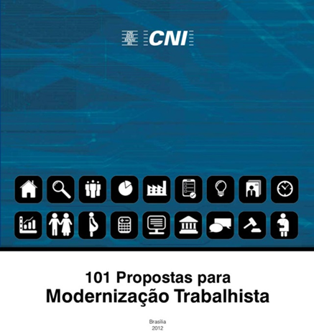
O sentido da Reforma Trabalhista:
regular inovações do trabalho (ideal ignorado);
precarizar para reduzir custos (ideal neoliberal)
amedrontar para reduzir RTs (ideal maquiavélico)
A Reforma é eficaz (norma cumprida)
e efetiva (norma cumprida e reconhecida)?

Slide 16
Principais direitos individuais:
Férias fracionadas até 3x: Art. 134
- Um de14 dias; Demais de 5 dd (mínimo);
- por consenso (extensivo: menores de 18, maiores de 50 anos e intermitentes (MP);
*vedado iniciar 2 dias antes de feriado ou RSR;

Slide 17
- Rescisão bilateral (art. 484-A)*:
a) metade: - AP indenizado e
- Multa/FGTS;
b) 80% depósitos/FGTS;
c) pgto integral demais verbas;
d) sem Seguro-Desemprego.
*idem: TRCT intermitente (art. 452-E, cf MP 808)

Slide 18
Justa Causa: perda habilitação profissional por conduta dolosa (art. 482, m)
TRCT: fim da homologação;
Prazo: até 10 dias do término do Ct (art. 477, § 6º)
Verbas remuneratórias:
(a) salário;
(b) comissões pagas pelo empregador;
(c) gratificações de lei e de função (MP)
- gratificação de função (MP): reversão e supressão mesmo após 10 anos;
- ajuda de Custo: até 50% não incorpora (MP 808);
- prêmio por desempenho: não incorpora se até 2 vezes/ano (MP);

Slide 19
Gorjeta: (MP incorporou Lei 13.419/17)
segue ACT/CCT;
possibilidade retenção (até 1/3) = custear encargos sociais;
multa legal diária por descumprimento; (Art 457, §§ 3º a 21 - MP);
auxílio-alimentação (não em $ nem utilidade): não integram
Salário in natura:
alimentação, habitação, vestuário ou outras prestações habituais fornecidas por força do CT
proibido pgto com bebidas alcoólicas ou drogas (art. 458);

Slide 20
Não são considerados salário: (art. 458, § 2º.)
I – vestuários, equipamentos e outros acessórios fornecidos aos empregados e utilizados no local de trabalho, para a prestação do serviço; (pelo x para)
II – educação, em estabelecimento de ensino próprio ou de terceiros, compreendendo os valores relativos a matrícula, mensalidade, anuidade, livros e material didático;
III – transporte destinado ao deslocamento para o trabalho e retorno, em percurso servido ou não por transporte público;
IV – assistência médica, hospitalar e odontológica, prestada diretamente ou mediante seguro-saúde; (*reembolso de despesas com medicamentos, óculos, aparelhos, próteses, mesmo quando concedido por planos e coberturas efeito, não integram salário nem sal-contribuição, cf § 5º, Reforma)
V a VIII – seguros de vida e de acidentes pessoais; previdência privada; e vale-cultura.

Slide 21
Intervalo e horas in itinere:
revogação do art. 384, CLT (15´mulher);
fim das horas in itinere;
supressão do intervalo (art. 71): pgto proporcional e natureza indenizatória

Slide 22
Jornada 12 x 36:
mediante ACT/CCT, exceto setor de saúde (via acordo individual - MP);
observado ou indenizado os intervalos;
com remuneração mensal que abrange: DSR, feriados e prorrogações do trabalho noturno (73, § 5º);
- Prorrogação de jornada insalubre permitida só com licença previa do MTb, exceto:
a-) 12 x 36 (MP: art. 60, pg único);
b-) negociação coletiva, “desde que respeitadas, na integralidade, as normas de saúde, higiene e segurança do trabalho”* (MP; art. 611-A, XII)*
*mesma regra para enquadramento do grau de insalubridade, via ACT/CCT *MTE x MTb (05/2016)
*inconstitucional: art. 7º, XIII, CF

Slide 23
Banco de horas:
- dentro do mês: tácito (pontuais)
- anual: via ACT/CCT;
- semestral: via Acordo individual escrito;
* HE habituais: não invalida banco
(pgto só do adicional)

Slide 24
Dano moral:
Súm. 281, STJ: “a indenização por dano moral não está sujeita à tarifação prevista na Lei de Imprensa” (STF, ADPF 130/DF)
Base de cálculo: “teto do INSS (R$ 5.531,31), exceto em mortes (MP);
Art. 223-G, § 1º : Se julgar procedente o pedido, o juízo fixará a indenização a ser paga, a cada um dos ofendidos, em um dos seguintes parâmetros, vedada a acumulação:
leve, média, grave e gravíssima = 3, 5, 20 e 50x/Teto, respectivamente;
*lesões múltiplas x lesão única
dobra na reincidência de “ofensa idêntica”
(até 2 anos da condenação transitada).
antes da MP: reincidência entre “partes idênticas”

Slide 25
DO DANO EXTRAPATRIMONIAL
Art. 223-A. Aplicam-se à reparação de danos de natureza extrapatrimonial decorrentes da relação de trabalho apenas os dispositivos deste Título.
Art. 223-B. Causa dano de natureza extrapatrimonial a ação ou omissão que ofenda a esfera moral ou existencial da pessoa física ou jurídica, as quais são as titulares exclusivas do direito à reparação.
MP: Art. 223-C. A etnia, a idade, a nacionalidade, a honra, a imagem, a intimidade, a liberdade de ação, a autoestima, o gênero, a orientação sexual, a saúde, o lazer e a integridade física são os bens juridicamente tutelados inerentes à pessoa natural.
Tentativa de exclusão: a) responsabilidade objetiva; b) dano em ricochete;
*inconstitucional (art. 5º, X, CF)
Art. 223-E. São responsáveis pelo dano extrapatrimonial todos os que tenham colaborado para a ofensa ao bem jurídico tutelado, na proporção da ação ou da omissão. *Concausa

Slide 26
Equiparação salarial:
mesmo estabelecimento;
até 4 anos de casa e 2 na função;
PCS sem homologação e critério (merecimento/antiguidade);
Multa: havendo discriminação salarial (sexo ou etnia), além das diferença “o juízo determinará... multa”, no valor de 50% do teto do INSS” (§ 6º, art. 461)
não substitui dano moral;
aplicada independente de pedido
Contemporaneidade do paradigma (= período), “ficando vedada a indicação de paradigmas remotos” (art. 461, § 5º):
redação confusa = Recte nunca indica pgma remoto
a empresa que alega “o pgma contemporâneo teve aumento em ação judicial”.
Sum. 6: “irrelevante que o desnível tenha origem em decisão judicial”.

Slide 27
Solidariedade do Grupo Econômico:.
antes vertical (hierárquico), agora por coordenação (horizontal), cf § 2º, do art. 2º.
*Afasta-se o GG pela “mera identidade de sócios”, sendo necessário demonstrar (art. 2º, § 3º):
a) interesse integrado;
b) efetiva comunhão de interesses;
c) atuação conjunta das empresas.

Slide 28
Sucessão de empresas: art. 448-A
Sucessão: a) assunção do negócio por outra (ativo e passivo) +
b) continuidade do serviço do empregado;
*Idem: arts. 10 e 448 (CLT) e TST (OJ 261: bancos; OJ 343: empresas públicas).
Exceção: adquirente do acervo da falida não é solidário (L. 11.101/05)
Fraude da sucessão: a sucedida responde solidariamente (art. 448-A, pg. único);
Sócio retirante: a responsabilidade residual é subsidiária, até 2 anos da averbação (e solidária na fraude); (art. 10-A)

Slide 29
Prescrição geral e intercorrente:
Geral: art. 11 incorporou a Súm. 268/TST (total e parcial);
Interrupção: “somente pelo ajuizamento da RT, ainda que em juízo incompetente”;
Protesto é RT? (art. 726, § 2º, CPC: não mais cautelar, mas procedimento especial de jurisdição voluntária)
remanescem fatos impeditivos (credor incapaz); e
suspensivos (provocação em órgão extrajudical)
Intercorrente: fase de execução, no prazo de 2 anos (rqto ou de ofício); absorveu Súm. 327/STF (afastou S. 114/TST);

Slide 30
Aplicação da lei nova no tempo:
Aplicação imediata x segurança jurídica (CF)
Art. 2º da MP 808: “O disposto na Lei nº 13.467/17, se aplica, na integralidade, aos contratos de trabalho vigentes”.
Art. 5º, XXXVI: "a lei não prejudicará o direito adquirido, o ato jurídico perfeito e a coisa julgada".
Ex1: empregado até 1 dia antes da Lei preenchia requisitos do art. 461, CLT;
Ex2: sempre trabalhou 12 x 36 e recebeu em dobro os feriados;
Ex3: como teletrabalhador sempre recebeu as HE fiscalizadas;

Slide 31
Princípio da Progressividade dos Direitos Sociais e Fundamentais
(art. 7º, caput e 5º, pg 2º, CF);
Princípio da Irredutibilidade Salarial, exceto ACT/CCT (7º, VI, CF)
Art. 912 - Os dispositivos de caráter imperativo terão aplicação imediata às relações iniciadas, mas não consumadas, antes da vigência desta Consolidação.
Caráter imperativo = disposições de proteção ao trabalho
Art. 444 - As relações contratuais de trabalho podem ser objeto de livre estipulação das partes interessadas em tudo quanto não contravenha às disposições de proteção ao trabalho, aos contratos coletivos que lhes sejam aplicáveis e às decisões das autoridades competentes.

Slide 32
Súmula 191/TST - 11/07/2017. Periculosidade. Adicional. Incidência. Base de cálculo. Eletricitário. CLT, art. 193. Lei 12.740/2012.
II - O adicional de periculosidade do empregado eletricitário, contratado sob a égide da Lei nº 7.369/1985, deve ser calculado sobre a totalidade das parcelas de natureza salarial. Não é válida norma coletiva mediante a qual se determina a incidência do referido adicional sobre o salário básico.
III - A alteração da base de cálculo do adicional de periculosidade do eletricitário promovida pela Lei 12.740/2012 atinge somente contrato de trabalho firmado a partir de sua vigência, de modo que, nesse caso, o cálculo será realizado exclusivamente sobre o salário básico, conforme determina o § 1º do art. 193 da CLT.

Slide 33
Conclusão:
- A Lei 13.467 se aplica, integralmente, aos contratos de trabalho vigentes em tudo que não ferir direito adquirido e ato jurídico perfeito dos trabalhadores (art. 2 da MP cc art. 5º, XXXVI, CF)
- As normas cogentes, vale dizer todas aquelas que tragam proteção ao trabalho, terão aplicação integral e imediata (art. 2º da MP cc com os arts. 912 e 444, da CLT)

Slide 34
Gestante e lactante em ambiente insalubre:
Antes da MP: art. 394-A
gestante: afastada em grau máximo (nas demais mediante atestado); - lactante: afastada apenas mediante atestado;
permanecia recebendo adicional;
não sendo possível alocação (local salubre) = salário-maternidade;
A partir da MP 808: (art. 394-A e 396)
a) Gestante: afastada (sem adicional), exceto se trouxer atestado (grau médio/mínimo)
b) Lactante: permanece, exceto se trouxer atestado (específico para ato da lactação);
*caiu a conversão em “gravidez de risco” (Salário-maternidade);
* Períodos (amamentação) fixados em acordo: 2x 30´ (até 6 meses ou mais, cf atestado).

Slide 35
Modalidades de Contrato:
Tempo parcial: art.75-A a 75-E
até 26hs/semanais (+6 HE);
até 30 hs/sem (sem HE);
revogação art. 130-A;
Teletrabalhadores:
Contrato escrito;
Comparecimento esporádico na empresa não descaracteriza;
previsão rateio de despesas;
exclusão da tutela da jornada (HE, intervalo, noturna): Inconstitucionalidade: art. 7º, XIII, CF

Slide 36
Autônomo: (art. 442-B)
formalizado como autônomo não é empregado, ainda que trabalhe para apenas um tomador (§2º) em atividade essencial do contratante (§7º).
livre para trabalhar a outros concorrentes (§ 3º);
vedada cláusula de exclusividade (§ 1º);
pode recusar demandas da contratante (§4º);
motoristas, representantes comerciais, corretores, parceiros, e trabalhadores regulados como autônomos, desde que cumpridos os requisitos, não terão vínculo de emprego (§ 5º).
*preenchido os requisitos do art. 3º = vínculo de emprego;
Terceirização em atividade fim, com observância de salário equivalente aos dos efetivos “se assim entenderem contratante e contratada’. (art. 4º-C, § 1º)

Slide 37
Intermitente:
- Art. 452-A: Contrato de trabalho por escrito e CTPS, contendo:
I - identificação, assinatura e domicílio ou sede das partes;
II – valor-hora ou valor-dia, não inferior ao SM, assegurada a remuneração superior do trabalho noturno e o mesmo valor dos colegas do estabelecimento que exerçam mesma função;
III - o local e o prazo para o pgto da remuneração (não superando 30 dias, 452-A, § 11).
Na data acordada deverá receber, mediante recibo discriminado:
- remuneração; - RSR;
adicionais legais (noturno, HE, insalubridade...)
13º e férias proporcionais com 1/3; (art. 452-A, § 6º e 7º):
- gozo de férias (após 12 meses) em até 3 períodos (art. 452-A, § 9º e 10);

Slide 38
É facultado às partes convencionar (art. 452-B, I a IV):
locais de trabalho e turnos a ser convocado;
formas de convocação e resposta; e
reparação recíproca para cancelamento
(MP revogou art. 452-A, § 4º: multa legal de 50%)
Valor do salário:
a) não inferior ao Piso ou SMP;
b) mesmo valor-hora dos de igual função (efetivos ou intermitente) sem se sujeitar aos requisitos do art. 461, CLT
Não há garantia mínima de salário ou horas trabalhadas:
- se houver trabalho periódico ou remuneração da inatividade
(art. 452-C, § 2º) = converte-se em CT Indeterminado (art. 4º, CLT)

Slide 39
Convocação:
Empregador convocará por qualquer meio, informando a jornada com pelo menos 3 dias corridos de antecedência (§ 1º)
Convocado, o empregado terá 24 hs para responder, presumida a recusa pelo silêncio (§ 2º) e o cumprimento pela prestação de serviço (§ 15)
Período de inatividade: empregado é livre para qquer outra atividade (art. 452-C, § 1º)

Slide 40
Rescisão do trabalho intermitente:
decorrido 1 ano sem convocação o CT estará rescindido (art. 452-D), sendo devidas as mesmas verbas da rescisão bilateral (art. 484-A e 452-E):
a) metade: AP indenizado (cf 487, §§ 1º e 2º.) e Multa/FGTS;
b) 80% depósitos/FGTS;
c) pgto integral demais verbas;
d) sem SD.
Base de cálculo: média 12 meses (ou período de vigência), considerando apenas meses de convocação (Art. 452-F)
- Até 31/12/2020 não poderá substituir: efetivo x intermitente
*depois está liberado – art. 452-G

Slide 41
Encargos sociais do Intermitente:
- Auxílio-doença a partir da incapacidade (e não 16º.dia – 452-A, § 13);
- Salário-maternidade pago diretamente pelo INSS (art. 452-A, § 14);
- Empregador recolherá mensalmente FGTS e INSS, fornecendo recibo (452-H)
- Condição de segurado mantida quando as rendas do mês alcançarem 1 SM (o trabalhador poderá recolher a diferença – art. 911-A)

Slide 42
Hipersuficiente:
Inconstitucionalidade: isonomia (5º, CF)
Livre ajuste contratual (art. 611-A, cc art. 444):
(até 2x teto INSS + diploma)
O Contrato pode prevalecer sobre a lei:
(jornada e feriados, intervalos, PCS, teletrabalho,
remuneração por produtividade ou incentivos, PLR;
grau de insalubridade, prorrogação em atividades insalubres);
Cláusula compromissória de arbitragem
Arbitragem para hipersuficiente (mais que 2x teto/INSS),
mediante concordância expressa do empregado – art. 507-A

Slide 43
Direito Sindical e Coletivo do Trabalho:
Contribuição sindical facultativa, mediante autorização expressa (art. 578);
ACT> CCT (art. 620);
Negociado sobre legislado, cf itens do art. 611-A, CLT;
Declaração limitada da nulidade das normas coletivas (Art. 8º, CLT + art. 104 CC).

Slide 44
Comissão de Representantes de Empregados:
para empresas com + de 200 empregados (art. 510-A a 510-D),
imprescindível a presença do sindicato nas negociações coletivas (MP: art. 510-E e art. 8º,CF);
estabilidade limitada ao representante eleito;
Dispensas plúrimas: sem crivo da negociação coletiva (art. 477-A)
PDV previsto em ACT/CCT: quitação ampla do Ct (art. 477-B)
Quitação anual das obrigações: por consenso, perante sindicato, com eficácia liberatória das parcelas (art. 507-B)

Slide 45
Mudança do Processo do Trabalho
- Fim do IUJ;
- Homologação de acordo extrajudicial (com advogados distintos);
- Litigância de má-fé regulada (art. 793-A a 793-D), inclusive para testemunha;
- Fim da execução de ofício, exceto para parte sem Advogado;
-Disregard cf CPC;
- Restrição da jurisprudência e quórum qualificado para alterar ou editar Súmulas e Teses;

Slide 46
Justiça Gratuita:
- Comprovação do estado de pobreza para gratuidade de justiça;
*Lênio: A lei geral (Reforma) não revoga lei especial (L. 7115/83 - declaração juris tantum)
JG deixa de abranger:
1) custas pelo arquivamento dos autos, exceto motivo justificável (art. 844, § 2º)
2) honorários periciais e advocatícios, exceto se não recebeu qquer crédito em algum processo, ficando sujeito a demonstração pelo credor até 2 anos. (art. 790; 790-B, e 791-A)
*nova redação ao art. 790, § 3º (suprimiu declaração), facultado aos juízes conceder JG aos que perceberem até 40% do Teto/INSS, ou comprovar insuficiência de recursos (§ 4º)

Slide 47
Honorários advocatícios:
- sucumbência recíproca: de 5 a 15%, cf a quantificação dos pedidos;
- pedido da inicial quantificado
- Súmula 263, TST;
Art. 324, § 1º: É lícito formular pedido genérico:
II - quando não for possível determinar, desde logo, as consequências do ato ou do fato;
III - quando a determinação do objeto ou do valor da condenação depender de ato que deva ser praticado pelo réu.

Slide 48
Mudanças no Rito:
Exceção de incompetência antes da audiência, com suspensão do processo (art. 800);
Preposto terceirizado (sem vínculo de emprego, cf art. 843, § 3º)
Revelia flexibilizada: recebimento da contestação e documentos pelo advogado, quando ausente o preposto (art. 844, § 5º)

Slide 49
Depósito recursal:
dispensa para beneficiário da gratuidade, entidades filantrópicas e empresa em recuperação;
- pgto de 50% para pequenas e microempresas;
Custas: até o limite de 4x o teto do INSS (art. 789);

